Slide 1

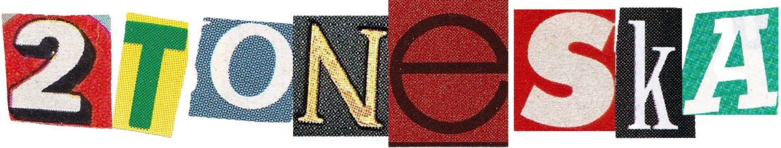
PROJETO INDIVIDUAL
William Alexander Kokubun
RA 01222086

Slide 2
A HISTÓRIA DO 2-TONE SKA

Slide 3
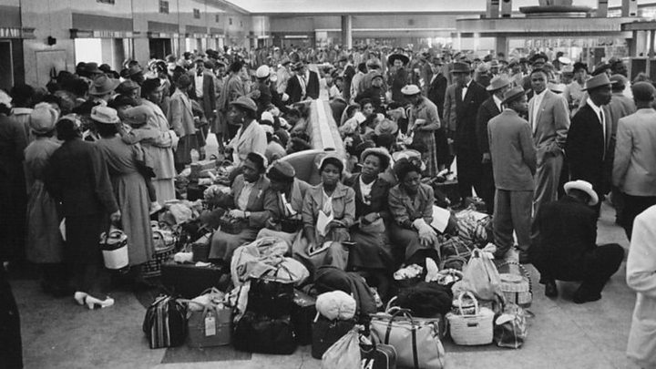
1950
A chegada da “Windbrush Generation” na Grã-Bretanha

Slide 4
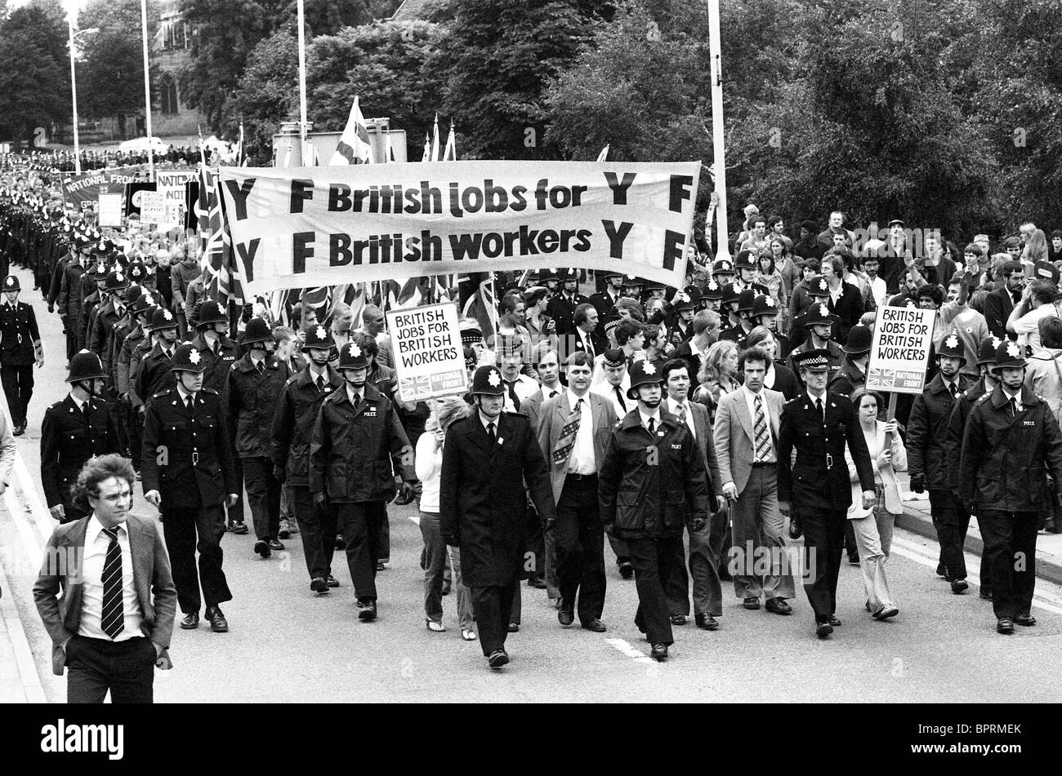
A luta anti-racista contra a “Frente Nacional”
1980

Slide 5

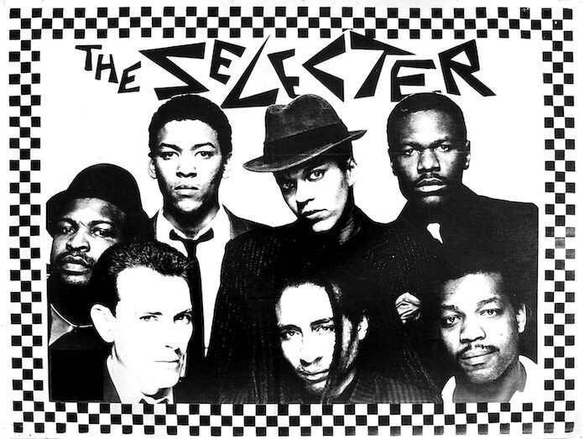
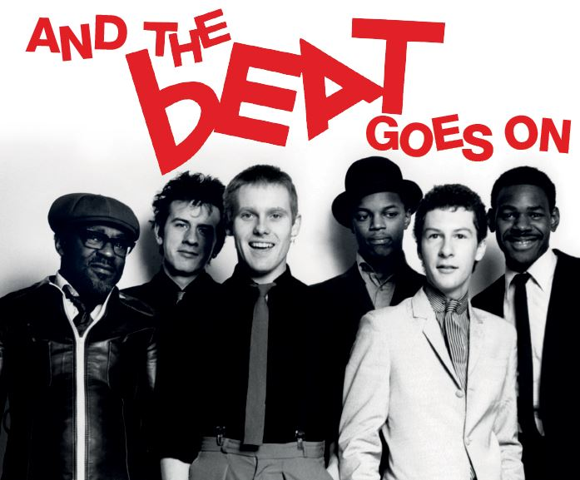
A criação do 2-Tone Ska

Slide 6


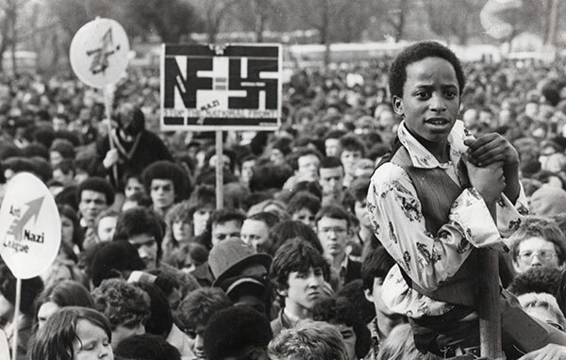
Por que eu escolhi esse tema?

Slide 7
A minha maior dificuldade

Slide 8
A maior superação

Slide 9
Agradecimentos

Slide 10
Muito obrigado!

